Slide 1
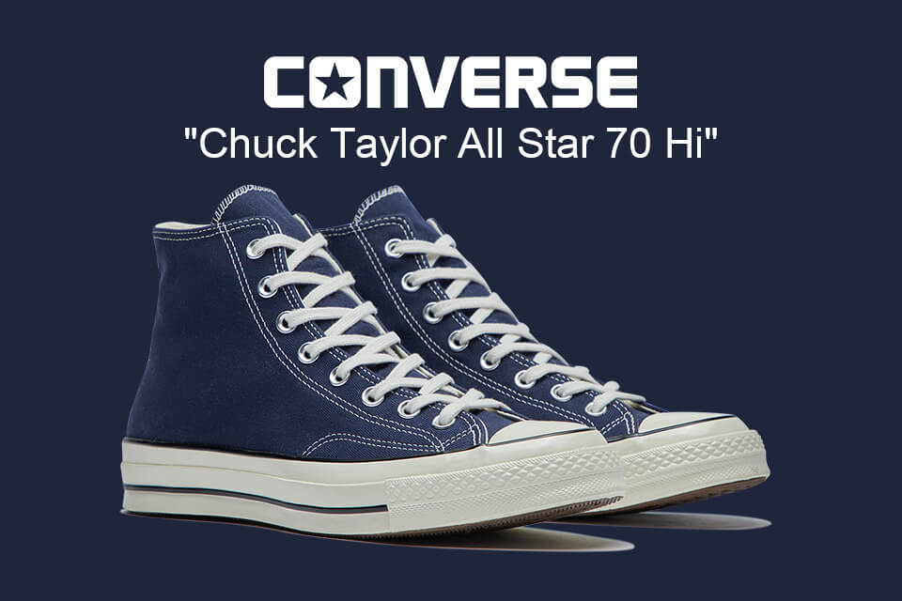

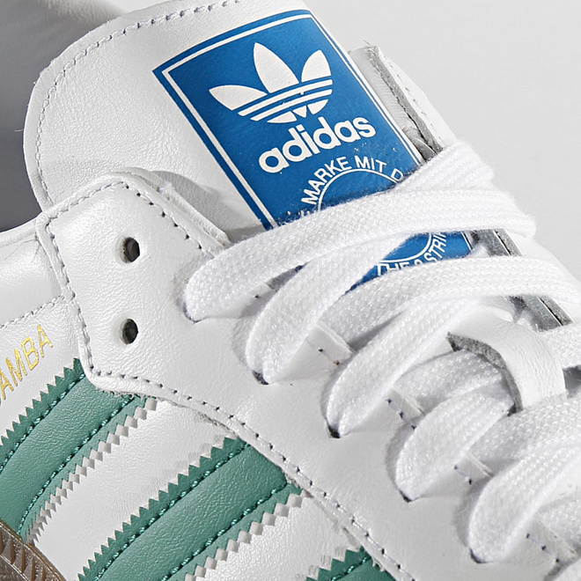
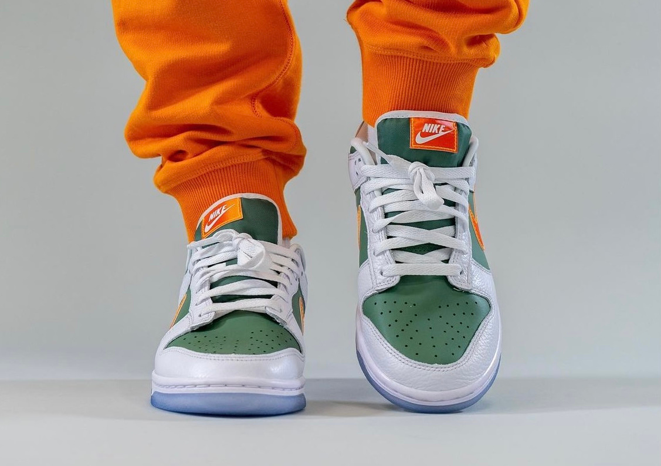

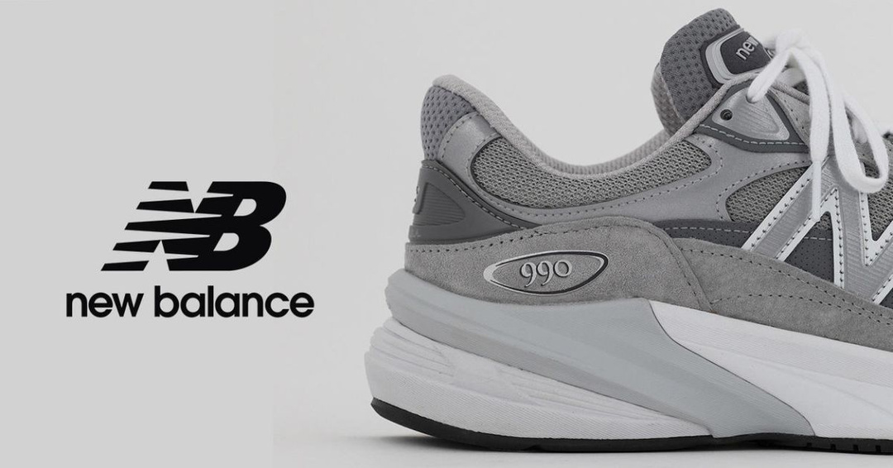
CONVERSE
NIKE
ADIDAS
網頁設計企劃案
1111801鄭騏萱 1103626周晉維
1111806林承頡 1111836黃凱琳
NEW BALENCE

Slide 2



網站設計
主題：球鞋
名稱：球鞋百科

Slide 3





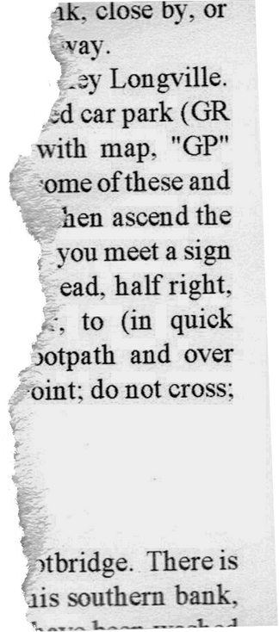

LOGO

Slide 4


設計緣由、理念
近年在年輕⼈中球鞋⽂化是非常興盛的，
從非主流到漸漸成為主流⽂化。
我們也都常常關注球鞋的新聞或議題
想藉此機會⼤概地介紹給⼤家。

Slide 5
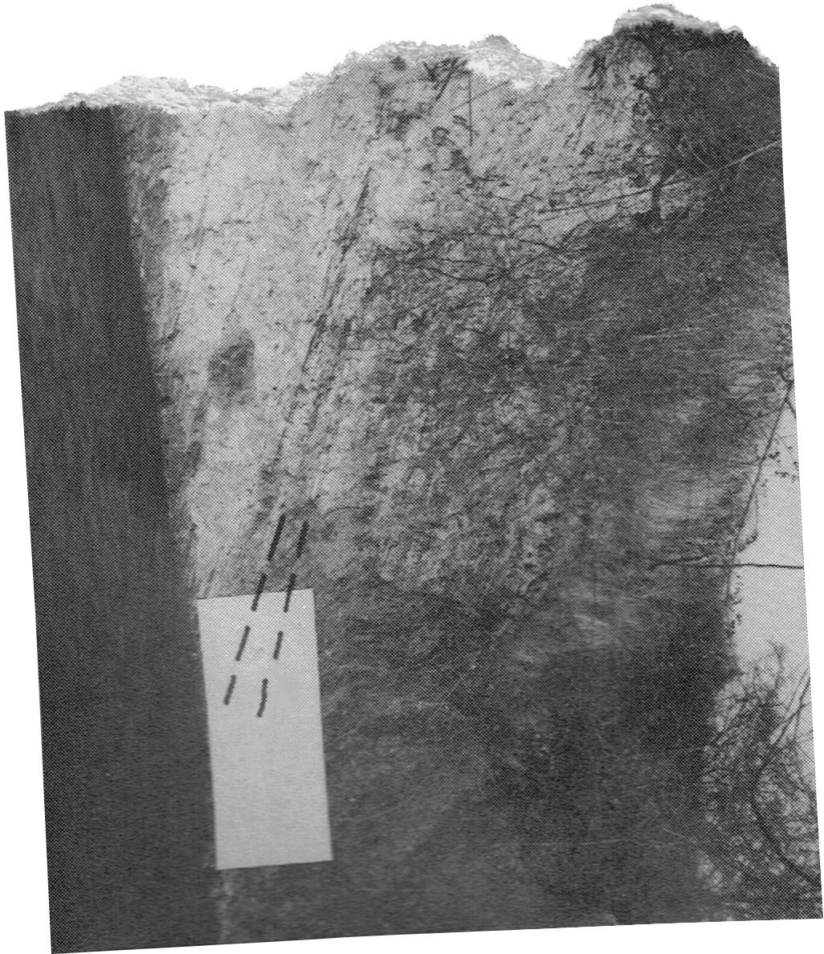


預計目標對象
喜愛球鞋的
不了解球鞋但又想了解的人

Slide 6

manifesting ~ manifesting ~ manifesting ~
預計網頁內容
三個比較常見的球鞋品牌- Nike、Adidas、New Balance、Converse，我們的首頁為⼀個可以自由旋轉的鞋⼦可以透過滑鼠滾動讓鞋⼦放⼤縮小，各品牌的介紹我們透過幻燈片的⽅式呈現第⼀張圖片會有品牌介紹跟歷史，⽽之後的圖片我們介紹各種限量款。

Slide 7
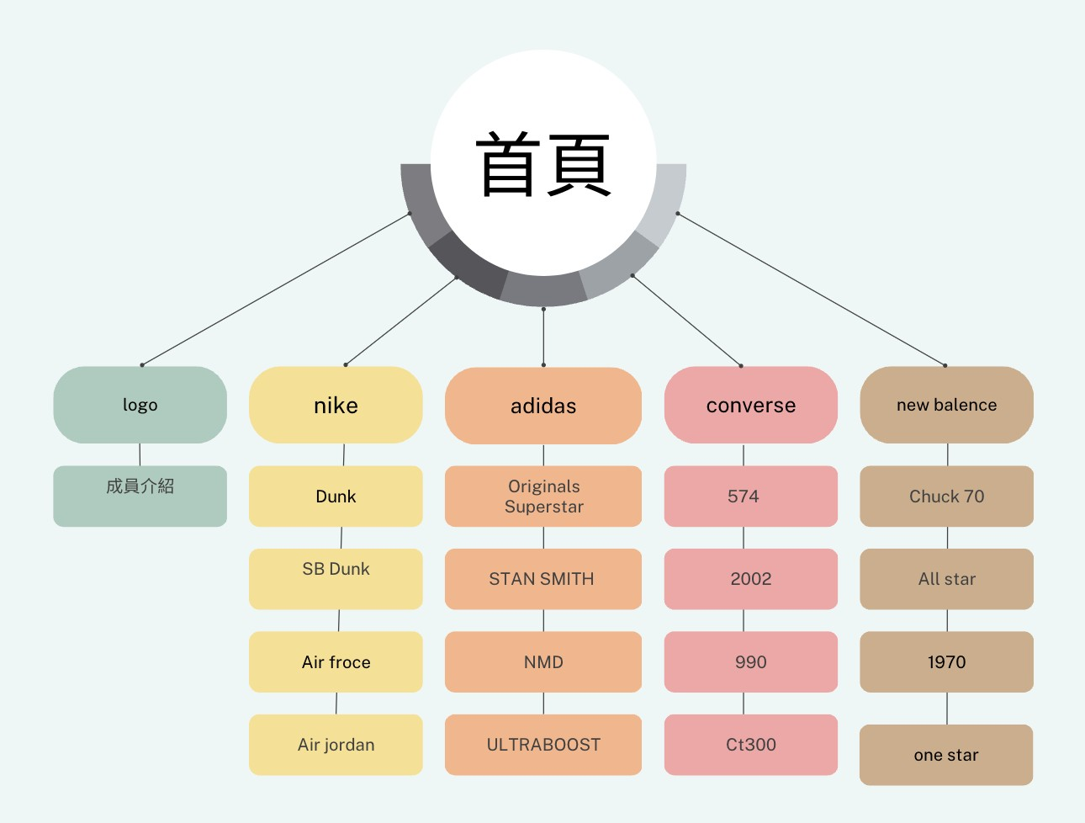
manifesting ~ manifesting ~ manifesting ~
預計網站架構

Slide 8
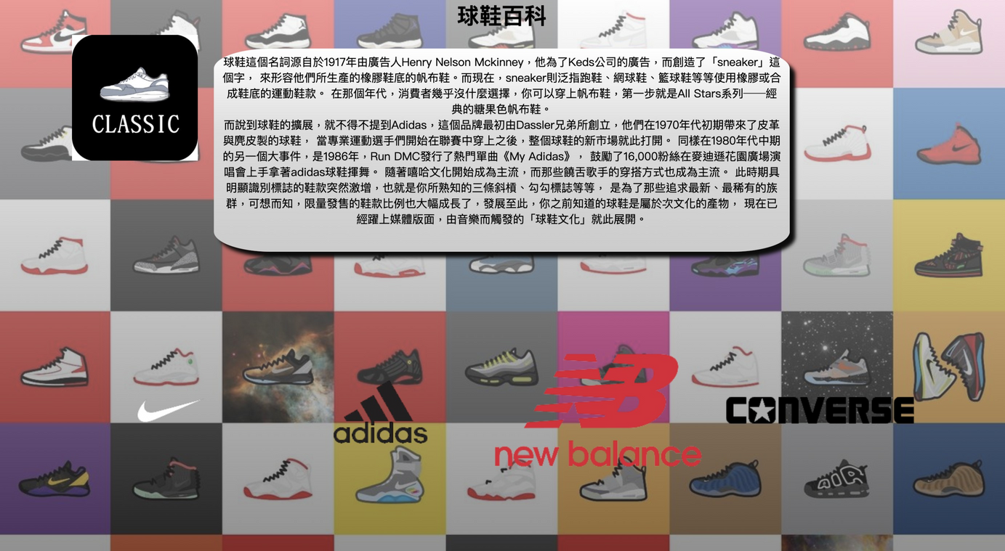
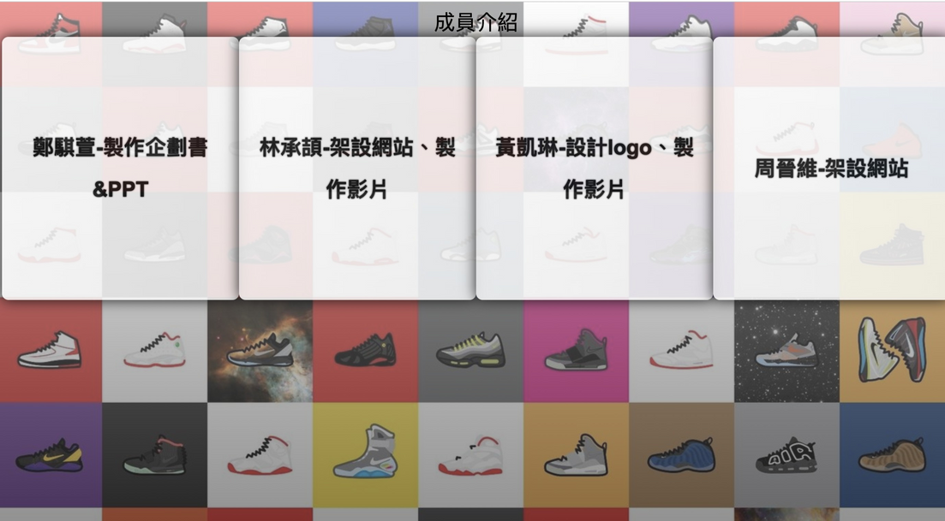
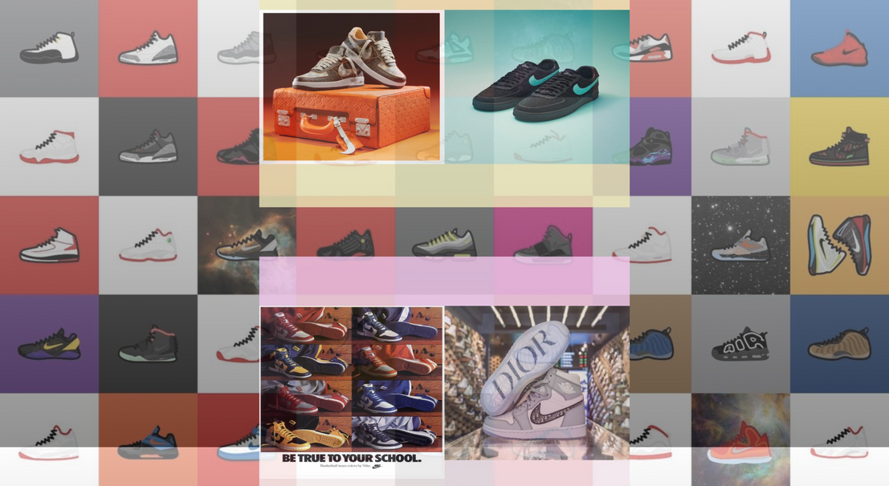

Slide 9
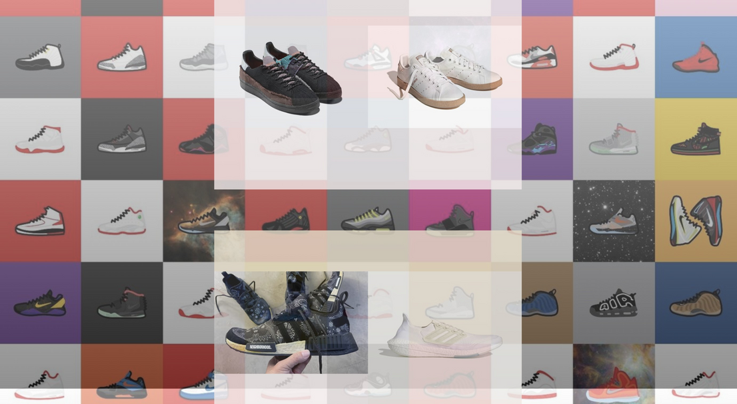
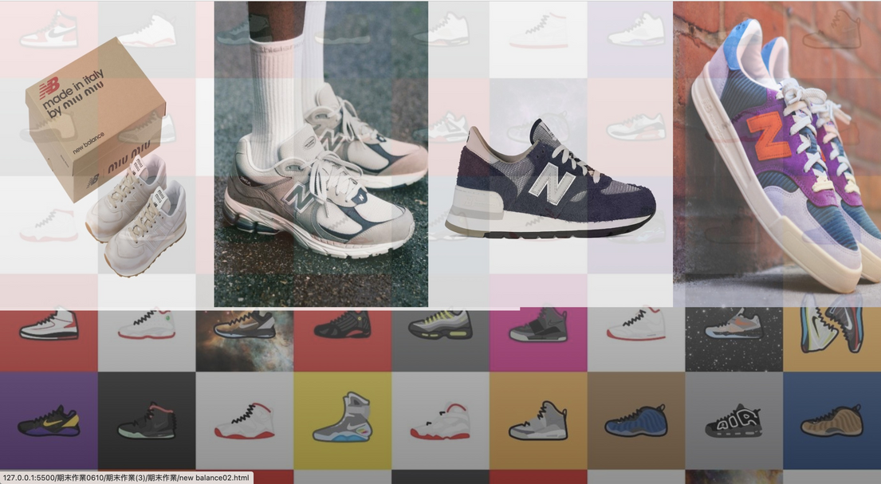
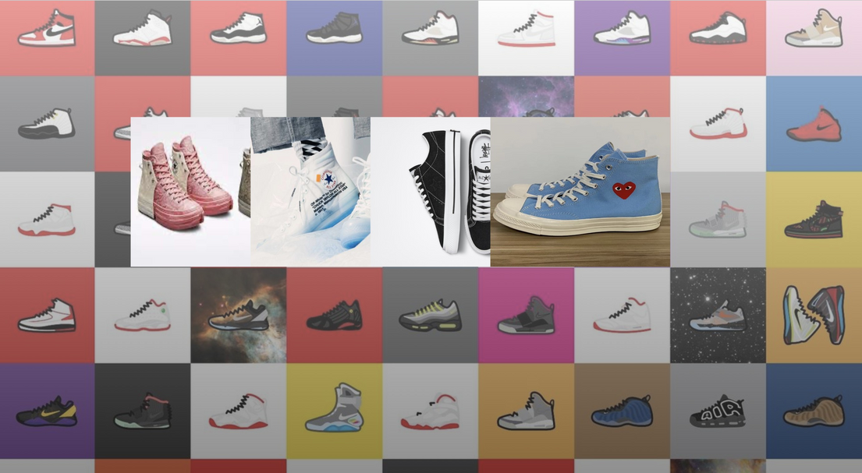

Slide 10
網頁種類與階層關係
首頁
四大品牌
manifesting ~ manifesting ~ manifesting ~
鞋款介紹
鞋款

Slide 11

預計小組分⼯
主題發想:鄭騏萱
製作網站Logo:黃凱琳
資料蒐集:all
製作企劃案:all
製作網站：all
影片拍攝：林承詰
字幕：黃凱琳

Slide 12
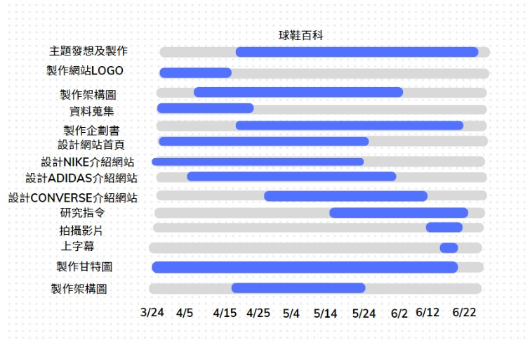

預計執行規劃

Slide 13
THANK YOU

